Slide 1
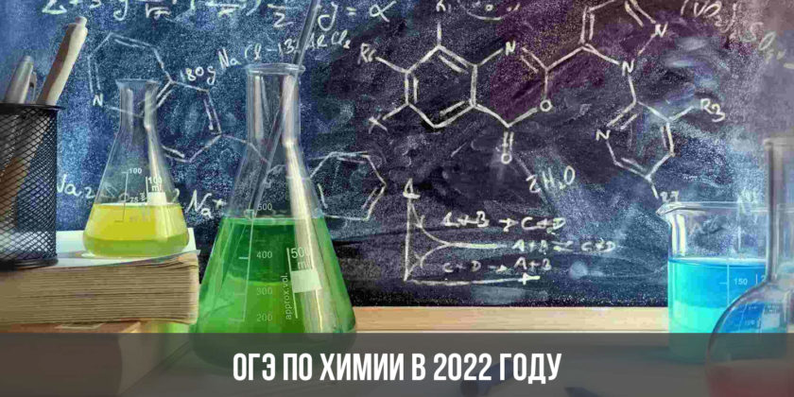
Как подготовиться к ОГЭ по химии 2022? Структура и изменения
Выполнил: Ляличева О.Ю.,
учитель химии
МБОУ СОШ №11 г. Брянска

Slide 2
Зачем нужен ОГЭ по химии в 9 классе? Причин несколько:
Во-первых, это предмет по выбору для тех, кто любит химию, понимает ее и уверен в своих силах.
Во-вторых, химия необходима для поступления в химико-биологические или медицинские 10-е классы.
В-третьих, результаты ОГЭ могут понадобиться при поступлении в колледжи после 9-го класса на медицинские специальности и ветеринарное дело.
И конечно же, ОГЭ в 9-м классе — это отличная репетиция ЕГЭ по химии, а подготовка к нему по кирпичикам складывает знания в прочную основу.

Slide 3
Структура ОГЭ по химии
Экзаменационная работа по химии состоит из 2 частей, включающих в себя 24 задания:
Часть 1 содержит 19 заданий с кратким ответом. Максимальное количество баллов — 24.
Часть 2 содержит 3 задания с развернутым ответом. Это задание на расстановку коэффициентов методом электронного баланса в заданном уравнении, цепочка превращений из трех неорганических реакций и расчетная задача. Максимальный балл — 10.
В Части 2 присутствуют 2 экспериментальных задания. Сначала необходимо выполнить задание 23: записать уравнения реакций и описать предполагаемые качественные признаки превращений. Затем следует изучить инструкцию и сообщить организатору в аудитории о своей готовности приступить к выполнению самого эксперимента (задание 24). Максимальный балл — 6.
На выполнение всей экзаменационной работы по химии отводится 2 часа 20 минут (140 минут).

Slide 4
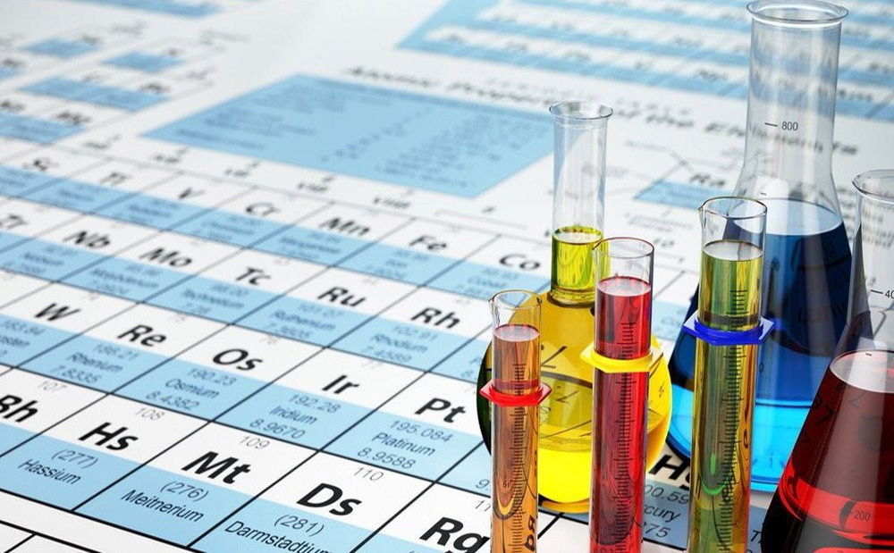

Slide 5
Самые сложные задания ОГЭ по химии 2022

Slide 6
Задания 9-10

Slide 9
Обратите внимание на то, что сам опыт оценивается 2 баллами. Снять их могут только за грубые нарушения техники безопасности или за неправильно подобранные реактивы для опыта.

Slide 11
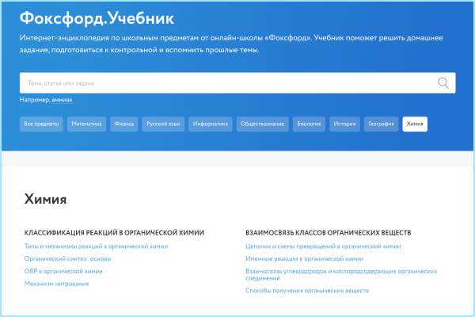
Химия
Онлайн-учебники
«Фоксфорд.Учебник»
Собственная википедия «Фоксфорда». Мы собрали всю школьную программу и немного больше в лаконичную структуру из отдельных статей. В учебнике есть понятные иллюстрации, видео-тьюториалы, возможность сохранять избранные статьи и много другое. И так по всем предметам — не только по химии.

Slide 12
Учебник по неорганической химии
Справочник, который в 2006 году выпустил Томский государственный университет. «Неорганическая химия» — базовый раздел, с которого начинается изучение химии в восьмом классе, поэтому ресурс пригодится для подготовки к ОГЭ, ЕГЭ и олимпиадам.

Slide 13
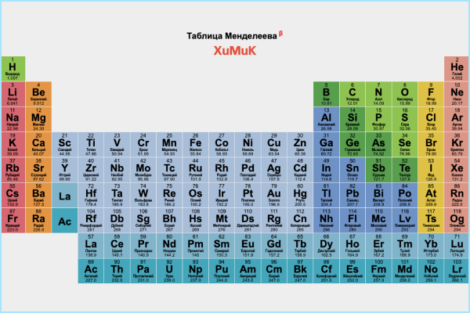
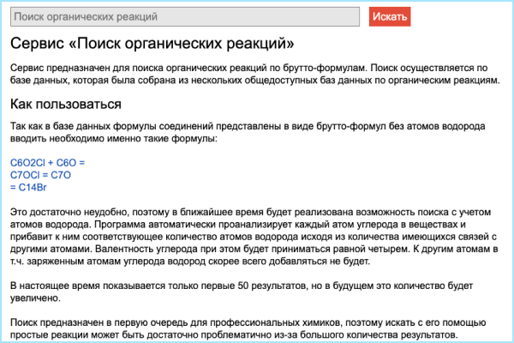
Онлайн-портал «Химик»
Химическая википедия. Этому ресурсу можно доверять, потому что разработчики перевели в электронный вид хорошие справочники по химии. Также они сделали удобный поиск по сайту.
«Электронное строение атома»
Приложение для проверки своих знаний по строению атома: вводите символ элемента и приложение сразу выдаёт все возможные записи электронной конфигурации его атома.
«Поиск неорганических реакций»
Сервис помогает разобраться, какие вещества реагируют друг с другом, при каких условиях и что образуется в результате. Например, если ввести в строку поиска уравнение Cl₂ + NaOH, можно получить все возможные реакции этих соединений с коэффициентами.

Slide 14
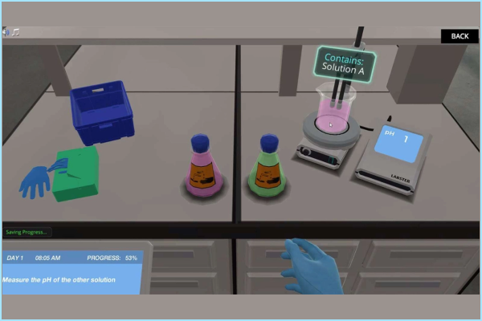
Виртуальные лаборатории
VirtuLab
Российский портал, на котором эксперименты из школьной программы можно смоделировать онлайн.
Labster
Международный ресурс, которые разрабатывают учёные со всего мира. Позволяет ставить более серьёзные опыты.

Slide 15
Социальные сети
Простая наука
Ютьюб-канал химическими опытами и физическими экспериментами.
Thoisoi
Ютьюб-канал с опытами по всем разделам химии. Автор не только снимает зрелищные опыты, но и подробно объясняет суть наблюдаемых явлений. Также он показывает, с какими сложностями столкнулся при проведении эксперимента и рассказывает, почему произошла неудача.
Химия — Просто
Ещё один канал с большим количеством роликов, посвящённых конкретным элементам и их соединениям. Автор канала Александр Иванов рассказывает об основных химических особенностях веществ и показывает опыты с ними.

Slide 16
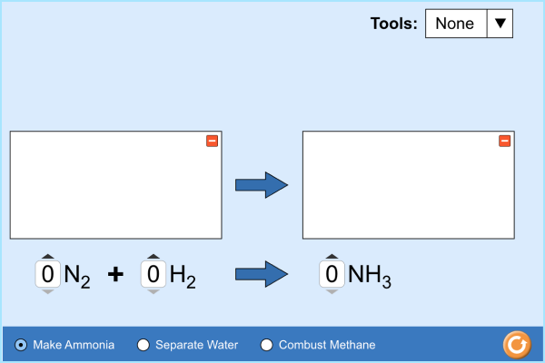
Интерактивный тренажёр по уравниванию реакций
Уравнивание химических уравнений — один из важных навыков, которые важно освоить на начальном этапе изучения химии. Ресурс можно добавить в закладки на телефоне и тренироваться, когда появляется свободное время.

Slide 17
Спасибо за внимание

